Slide 1
FMD- Foot and Mouth Disease
Choroba pyska i racic- Pryszczyca
Choroba wirusowa
Objawy
Zapobieganie
PIW Kraśnik
Lek. wet. Grzegorz Spryszak

Slide 2
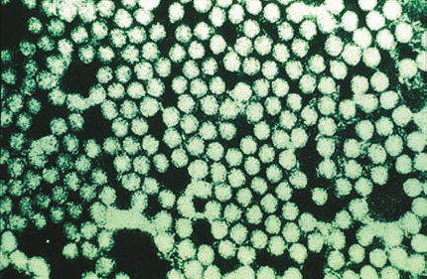
FMDV- Pryszczyca
Pryszczyca to zakaźna i czasami śmiertelna choroba wirusowa, która atakuje przede wszystkim zwierzęta kopytne parzystokopytne w tym bydło, bawoły wodne, owce, kozy, świnie, antylopy, jelenie, lamy, alpaki i bizony.
• czynnik etiologiczny – wirus RNA z rodzaju Aphthovirus, rodzina Picornaviridae
• dotychczas stwierdzono 7 serotypów wirusa (O- najczęstszy, A, C, SAT 1, SAT2, SAT3, Asia 1)
• wirus wykazuje dużą zmienność
• nie powstaje odporność krzyżowa
Zakaźność wirusa:
w wodzie 50 dni
w gnojowicy 6 miesięcy
w glebie 28 dni.
Stabilny w pH 7-9, poniżej pH 7 i powyżej pH 9 ulega inaktywacji.
Duża odporność na czynniki fizyczne: promieniowanie słoneczne 5 min, 37 C po 12-24 godz., 60-65C po 30 min., 80-100 C natychmiast, -20 C kilka lat.
Peklowanie, wędzenie i solenie skór nie inaktywuje wirusa.

Slide 3
FMD- Pryszczyca
Wirus FMD może być przenoszony na wiele sposobów, w tym:
przez bliski kontakt, rozprzestrzenianie się ze zwierzęcia na zwierzę- ślina, aerozol
(60 km na lądzie i nawet 300 km nad morzem), mleko, mięso, kał, nasienie;
fomity- przedmioty nieożywione, zazwyczaj odzież, pasza i pojazdy mechaniczne.
Świnie są bardziej odporne od bydła na pryszczycę i może się zdarzyć, że choruje bydło,
a świnie nie. Chore świnie wydalają wraz z powietrzem wydychanym tysiąckrotnie więcej wirusa niż krowy i produkują w ciągu dnia 10 8 cząstek wirusa.
Do zakażenia najczęściej dochodzi poprzez układ pokarmowy lub układ oddechowy. Możliwe jest także zakażenie poprzez spojówki lub skórę w miejscach słabo owłosionych.

Slide 4
FMD- Pryszczyca
Zakażone zwierzęta wydalają wirus z wydychanym powietrzem oraz z wydzielinami i wydalinami.
Rekonwalescenci są nosicielami nawet przez 3 lata (bydło domowe) i 5 lat (bawoły afrykańskie)
Wirus utrzymuje się w gardle i w każdej chwili może stać się przyczyną nowego ogniska choroby
Wykazano obecność wirusa w nasieniu buhajów na 4 dni przed pojawieniem się objawów klinicznych choroby. Występował 37 dni w nasieniu po ustąpieniu choroby.
Wirus pryszczycy występuje w dużych ilościach w mleku przed wystąpieniem objawów klinicznych i w trakcie ich trwania.
Patogeneza
Wirus wnika przez błony śluzowe górnych odcinków przewodu pokarmowego i układu
oddechowego miejscem pierwotnego namnażania jest jama gębowa i jama nosowo-gardłowa
Drogą limfy i krwi dociera do wszystkich narządów wewnętrznych

Slide 5
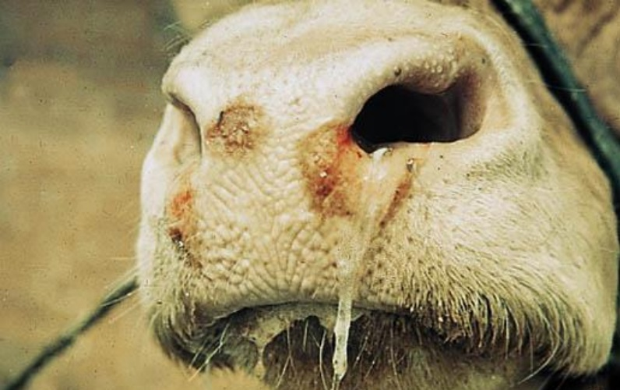
FMD- Pryszczyca
Objawy kliniczne:
• okres inkubacji: 1-10 dni (średnio 2-7)
• wzrost ciepłoty ciała powyżej 40°C (ustępuje po 2-3 dniach)
• stan zapalny jamy ustnej
• apatia, utrata apetytu, brak przeżuwania, gwałtowny spadek mleczności;
• zwiększone pragnienie i obfite ślinienie, ślina jest gęsta i ciągliwa;
• pęcherze na języku, wargach i dziąsłach, śluzawicy u bydła/tarczy ryjowej u świń, na skórze szpary międzyracicowej, a także na wymieniu i strzykach, wypełnione słomkowożółtym płynem;
• po pęknięciu pęcherzy - bolesne rany, owrzodzenia

Slide 6
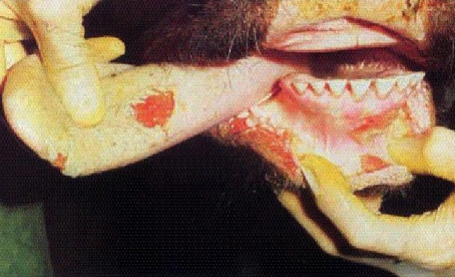
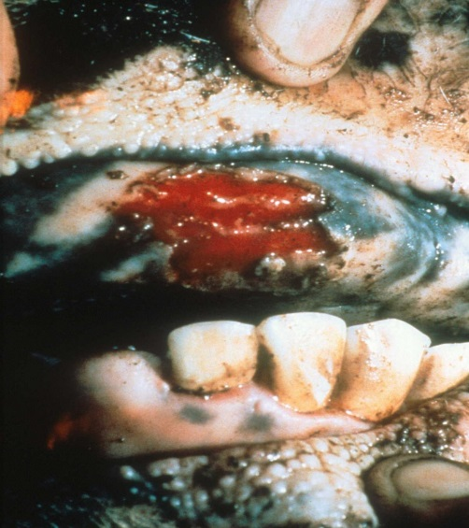
FMD- Pryszczyca

Slide 7
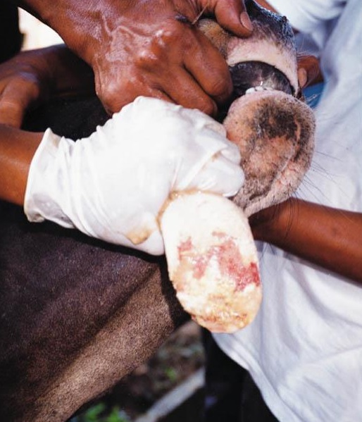
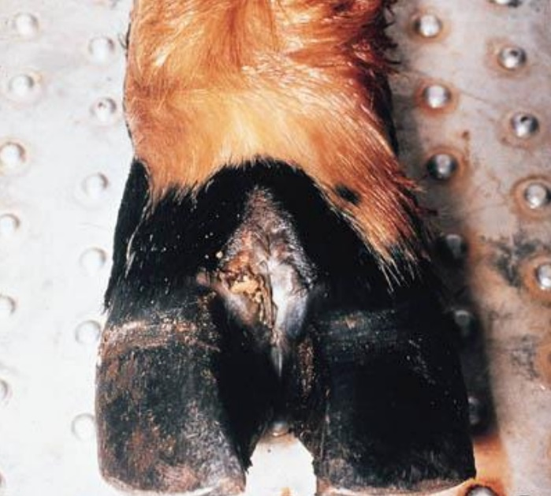
FMD- Pryszczyca

Slide 8
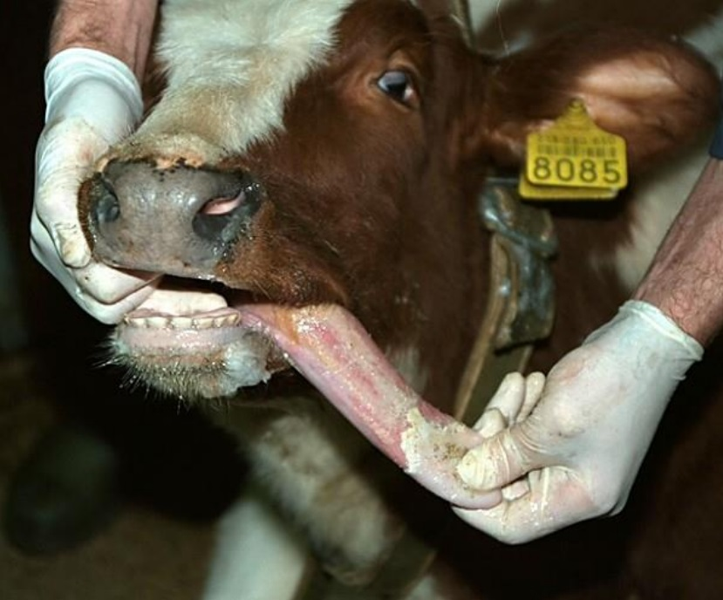
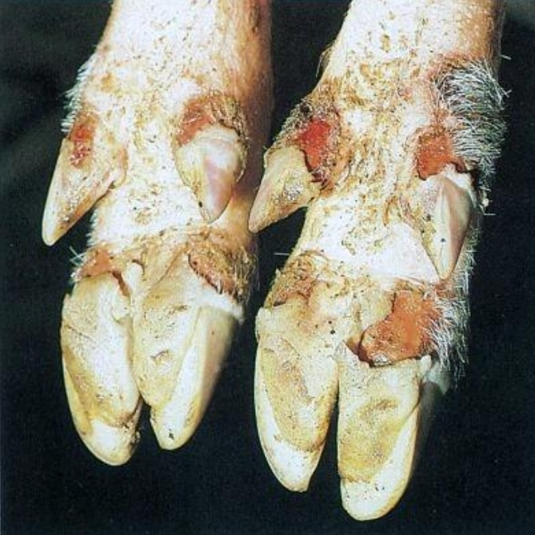
FMD- Pryszczyca

Slide 9
FMD- Pryszczyca
Pryszczyca jest chorobą zwalczaną z urzędu!!!
Zgłoszenie podejrzenia wystąpienia pryszczycy jest obowiązkiem wynikającym z ustawy z dnia 11 marca 2004 roku o ochronie zdrowia zwierząt oraz zwalczaniu chorób zakaźnych zwierząt.
Zalecenia:
w razie zauważenia wymienionych objawów choroby należy natychmiast zawiadomić powiatowego lekarza weterynarii celem umożliwienia pobrania próbek w kierunku wykluczenia FMD.
zgłoszenia należy dokonać bezpośrednio albo za pośrednictwem lekarza weterynarii opiekującego się gospodarstwem lub właściwego miejscowo organu samorządu terytorialnego (wójta, burmistrza, prezydenta miasta).
do czasu przybycia powiatowego lekarza weterynarii wszystkie zwierzęta należy zatrzymać w gospodarstwie, zwierzęta chore zamknąć i odizolować, nie wpuszczać osób postronnych do gospodarstwa oraz unikać wyjazdu domowników poza teren gospodarstwa.
Za zwierzęta zabite w ramach zwalczania pryszczycy przysługuje odszkodowanie z budżetu państwa!!!

